Slide 1
Tour d’Europe
Planejamento de Rotas entre Capitais Europeias

Slide 2

Introdução à Aplicação
OBJETIVOS
Utilizar algoritmos de grafos para determinar o menor caminho entre a capital de origem e o destino selecionado pelo usuário.
Permitir ao usuário selecionar uma capital de origem e um destino e obter o melhor trajeto.

Slide 3
Importância dos Grafos no Planejamento de Rotas
Representam cidades e suas conexões de forma estruturada
Cada cidade é um "nó" e cada rota é uma "aresta"
Permitem calcular o caminho mais curto ou mais rápido
Facilitam a otimização de trajetos entre capitais

Slide 4
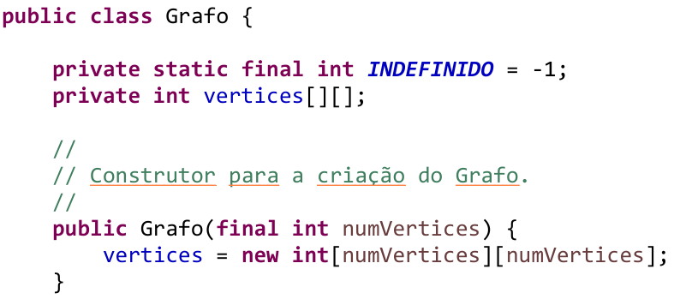
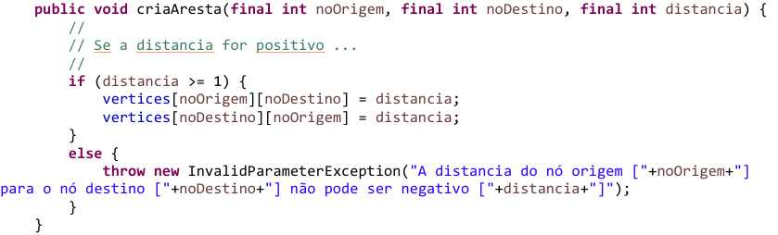
Estrutura do Código
Classe Grafo
Construtor: Inicializa o grafo criando uma matriz de adjacência vertices, onde numVertices define o número de vértices (ou nós) no grafo. A matriz armazena as distâncias entre pares de vértices.
Método “criaAresta”: Adiciona uma aresta entre dois vértices (noOrigem e noDestino) com uma distância específica. A distância precisa ser positiva; caso contrário, lança uma exceção (InvalidParameterException).

Slide 5
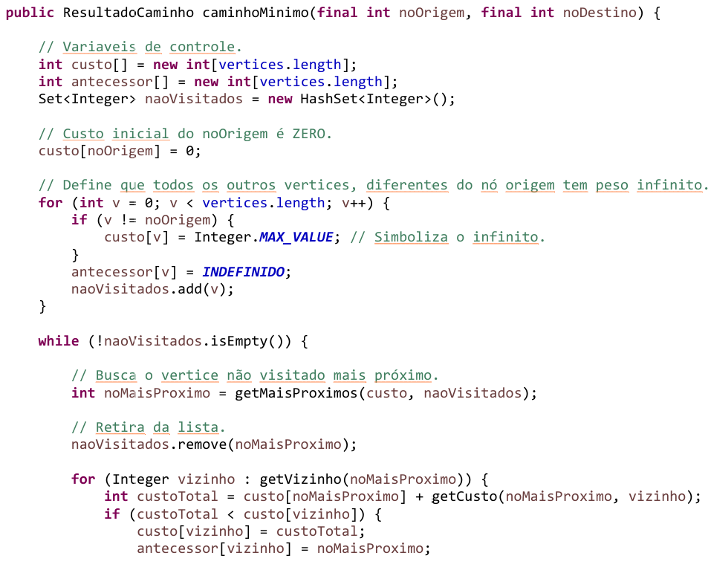
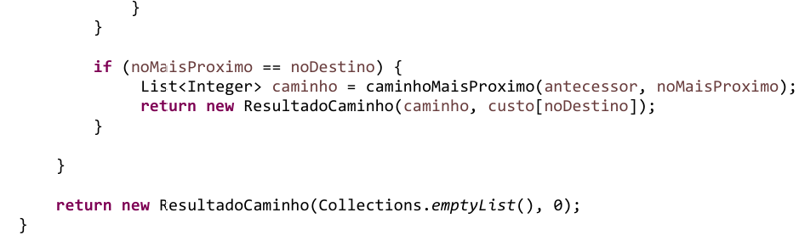
Estrutura do Código
Classe Grafo
Método “caminhoMinimo”: Calcula o caminho mínimo entre dois nós (noOrigem e noDestino) utilizando o algoritmo de Dijkstra. Retorna um objeto ResultadoCaminho, que contém o caminho mais curto e o custo total desse caminho.

Slide 6
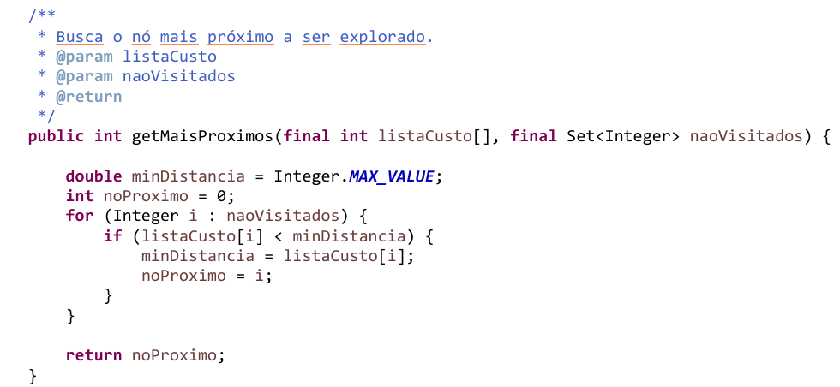
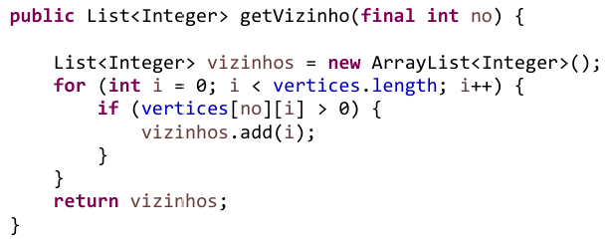
Estrutura do Código
Classe Grafo
Método “getMaisProximos”: Encontra o nó mais próximo ainda não visitado, com base na lista de custos listaCusto. É usado para selecionar o próximo vértice a ser explorado no algoritmo de Dijkstra*.
Método “getVizinho”: Retorna uma lista de vértices que são vizinhos de um determinado nó (no). Útil para explorar os vértices conectados a partir de um ponto específico.
O algoritmo de Dijkstra
Objetivo: Encontrar o caminho mais curto entre dois nós em um grafo com pesos positivos.
Funcionamento: Parte do nó de origem, expande para vizinhos próximos e atualiza custos mínimos.
Processo: Continua até identificar o caminho mais curto para o nó de destino.
Aplicações: Amplamente utilizado em navegação e roteamento.

Slide 7

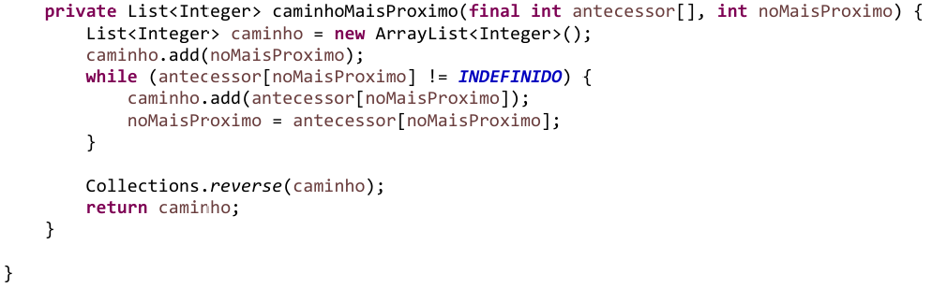
Estrutura do Código
Classe Grafo
Método “getCusto”: Retorna o custo (ou distância) da aresta entre dois vértices (noOrigem e noDestino). Esse valor é extraído da matriz de adjacência.
Método “caminhoMaisProximo”: Reconstrói o caminho mais curto a partir de um nó final (noMaisProximo) utilizando um array antecessor que guarda o nó anterior para cada vértice. O caminho é retornado como uma lista de vértices, do nó origem ao destino.

Slide 8
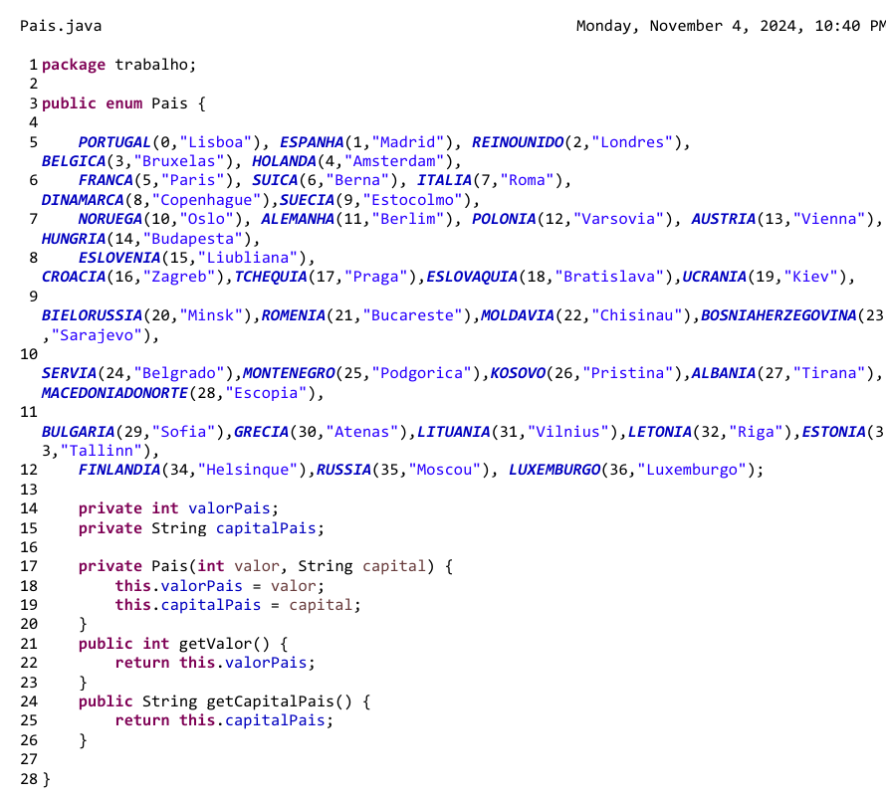
Estrutura do Código
Classe País
A classe Pais é uma enumeração que representa os países da Europa e suas respectivas capitais.
Cada país é declarado como uma constante do tipo Pais, associada a um valor inteiro exclusivo e ao nome de sua capital.
A utilização de enums para representar países melhora a legibilidade do código e reduz a chance de erros, já que cada país é tratado como uma constante imutável.

Slide 9
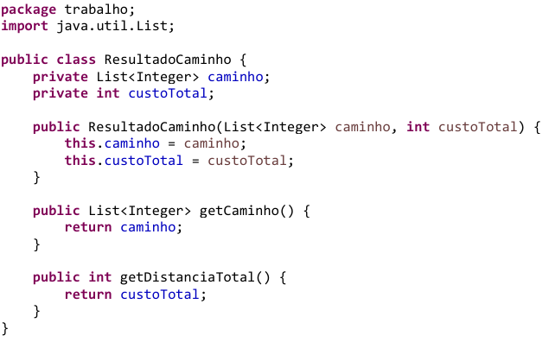
Estrutura do Código
Classe ResultadoCaminho
Classe responsável por armazenar e representar o resultado de uma busca de caminho em um grafo, incluindo o caminho encontrado e o custo total associado a ele.
Atributo “caminho”: Lista que armazena os índices dos nós (capitais) que compõem o caminho do ponto de origem até o destino. Cada índice na lista representa uma capital.
Atributo “custoTotal”: Este valor representa o custo total associado ao caminho encontrado. Ele é a soma das distâncias entre os nós adjacentes no caminho, permitindo que o usuário compreenda o total de "custo" (pode ser tempo, distância ou outro parâmetro) para realizar a viagem.

Slide 10
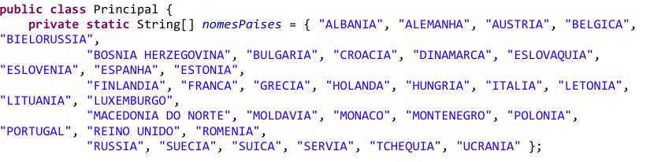
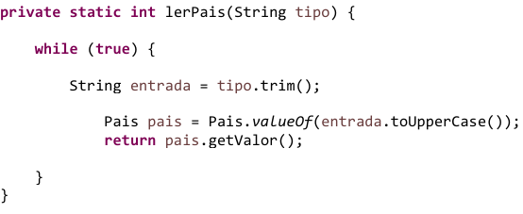
Estrutura do Código
Classe Principal
Array “nomesPaises”: Array estático que armazena os nomes de vários países europeus, utilizados como opções para o usuário escolher no momento de determinar a origem e o destino da rota.
Método “lerPais”: Recebe um tipo (neste caso, a origem ou destino) e retorna o valor associado ao país escolhido pelo usuário, utilizando enumeração para garantir que as entradas sejam válidas.

Slide 11
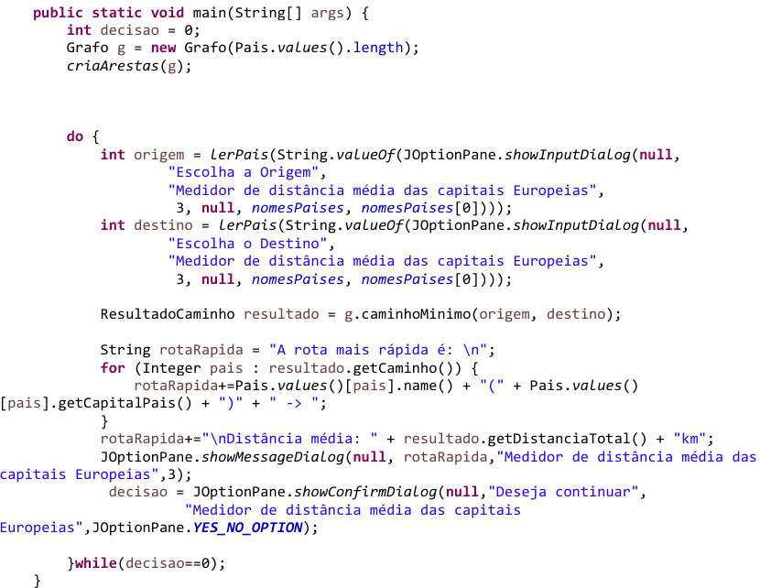
Estrutura do Código
Classe Principal
Método “main”: Ponto de entrada da aplicação. Ele cria uma instância do grafo (Grafo g) e inicializa as arestas (distâncias) entre as capitais chamando o método criaArestas(g).
Um loop do-while é utilizado para permitir que o usuário escolha uma capital de origem e uma de destino repetidamente. Dentro do loop:
O programa exibe uma caixa de diálogo para que o usuário escolha a origem e o destino entre as opções disponíveis.
Após as escolhas, o método caminhoMinimo do grafo é chamado para calcular a rota mais curta entre as capitais selecionadas.
O resultado é formatado e exibido em uma caixa de diálogo, mostrando a rota mais rápida e a distância total.
O usuário é questionado se deseja continuar, permitindo múltiplas consultas sem reiniciar o programa.

Slide 12
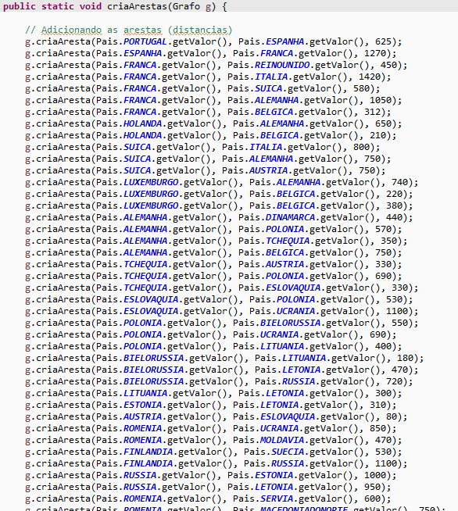
Estrutura do Código
Classe Principal
Método “criaArestas”: Responsável por definir as distâncias (arestas) entre as capitais europeias, utilizando o método criaAresta da classe Grafo. As distâncias são especificadas em quilômetros, representando a distância média entre as capitais.

Slide 13
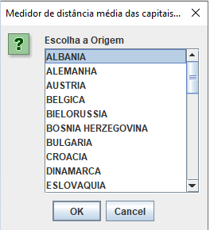
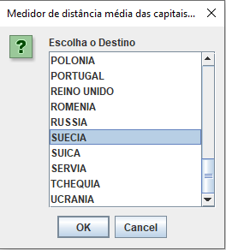
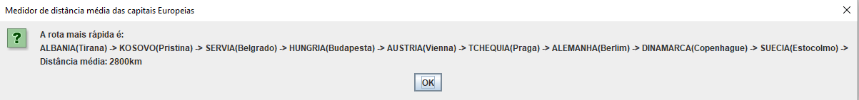
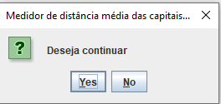
Funcionamento do Programa

Slide 14
Conclusão
A aplicação desenvolvida demonstra a importância dos grafos na resolução de problemas de otimização de rotas
Com a implementação de conceitos fundamentais de algoritmos e estruturas de dados, esta aplicação ilustra o potencial das tecnologias de informação para facilitar a tomada de decisões.
Serve como um excelente exemplo de como a programação orientada a objetos e o uso de grafos podem ser aplicados a desafios do mundo real.
Oportunidades para futuras melhorias, como a integração de dados em tempo real e a expansão para incluir mais países e rotas.

Slide 15
Fim

